Slide 1
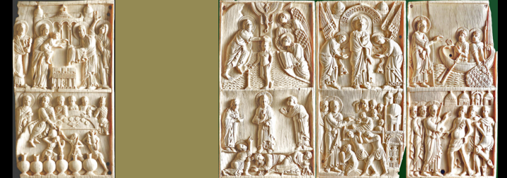
In alto: Presentazione al tempio - Battesimo nel Giordano - Gesù servito dagli angeli dopo le tentazioni nel deserto - Chiamata di Simone e Andrea.
In basso: Nozze di Cana - Trasfigurazione - Resurrezione del figlio della vedova - Guarigione dell'idropico, del cieco e dello zoppo.

Slide 2
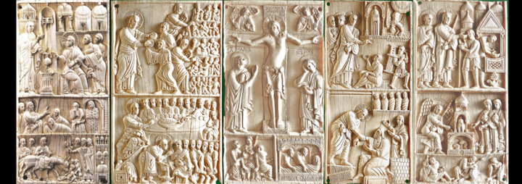
In alto: Gesù e la samaritana - Moltiplicazione dei pani e dei pesci - Guarigione del paralitico - Guarigione del cieco.
In basso: Resurrezione di Lazzaro e ingresso in Gerusalemme - Ultima cena e lavanda dei piedi - Crocifissione, sorte tirata sulle vesti, sepoltura - Discesa agli Inferi - Il sepolcro vuoto.

Slide 3
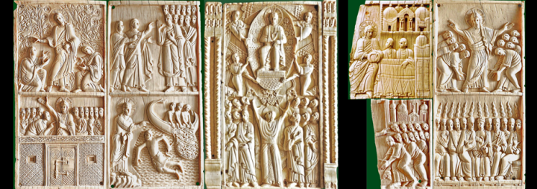
In alto: Gesù risorto appare a Maria Maddalena e all'altra Maria - Maria Maddalena e l'altra Maria annunciano agli apostoli l'avvenuta resurrezione - Gesù cena con due discepoli ad Emmaus - Gesù appare agli apostoli.
In basso: Gesù invita Tommaso a porre il dito nel proprio costato - Gesù appare sul mare di Tiberiade - Ascensione - Gesù benedice gli apostoli a Betania - Pentecoste

Slide 4
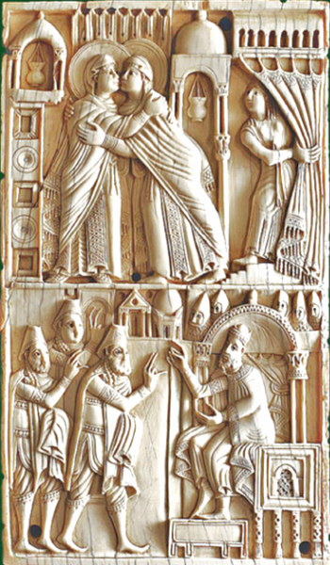
In alto: Maria visita Elisabetta.
In basso: I Magi da Erode.

Slide 5
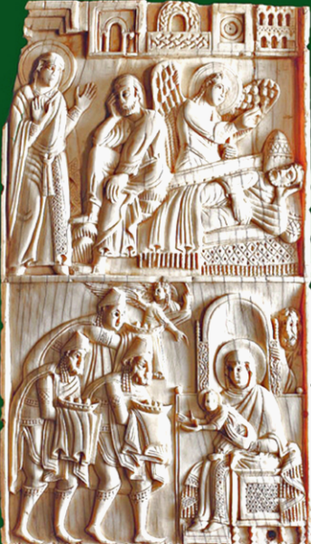
In alto: Giuseppe dubbioso rassicurato dall'angelo.
In basso: I Magi da Gesù.

Slide 6
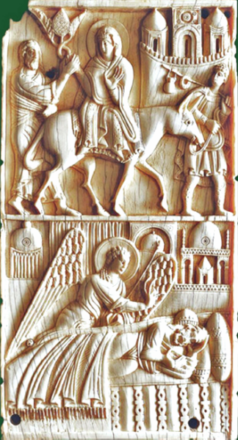
In alto: Verso Betlemme.
In basso: L'angelo avverte Giuseppe di fuggire.

Slide 7
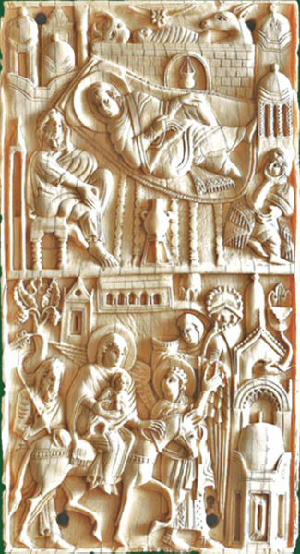
In alto: Natività.
In basso: Fuga in Egitto.

Slide 8
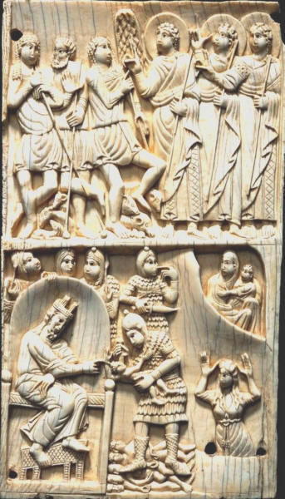
In alto: Annuncio ai pastori.
In basso: Strage degli innocenti.

Slide 9
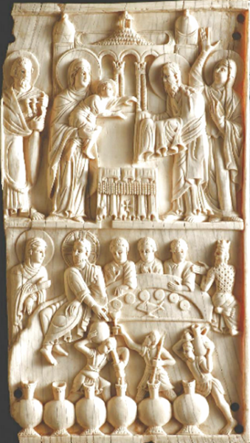
In alto: Presentazione al tempio.
In basso: Nozze di Cana.

Slide 10
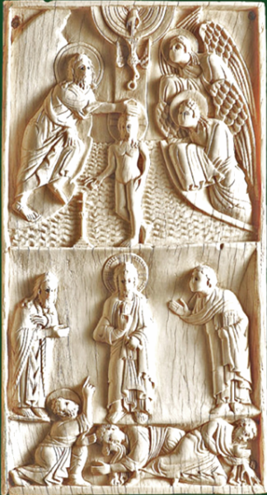
In alto: Battesimo nel Giordano.
In basso: Trasfigurazione

